Slide 1

LAGENS ARBETSUNDERLAG
MATCHARRANGEMANG
IBK LOCKERUD · SÄSONGEN 2026/27
Uppgifter, bemanning och samlingstider
MATCHARRANGEMANG · 2026/27
01

Slide 2
ANSVARIGT LAG
BEMANNING VID NORMALMATCH
Stora Calles bemannas separat enligt befintligt schema.
Område | Minst | Samling / start
Sargbygge och förberedelser | 4 personer | 2 tim före match
Arenaansvarig och publikvärd | 1 person | 1 tim 45 min före match
Entré och publikvärd | 1 person | 55 min före match
Lilla Calles | 2 personer | 1 tim före match
Sargskötare | 6 personer | 45 min före match
Städning och återställning | 4 personer | Efter match
Samma person kan ta flera uppgifter om tiderna tillåter det.
MATCHARRANGEMANG · 2026/27
02

Slide 3
01 · FÖRBEREDELSER
SARGBYGGE
Bygg sargen enligt beskrivningen på väggen i sargförrådet. Ta fram alla fyra målen.
4 personer
Placera orange stolar i spelarbåsen enligt aktuell möblering.
Samling 2 tim före match
Montera två sekretariatsbord med sex stolar. Ställ fram sex stolar till utvisningsbåsen, tre på varje sida.
Arrangemangsgruppen finns för eventuella frågor.
Förbered sargskötarnas platser med stolar, bollar och torkredskap.
MATCHARRANGEMANG · 2026/27
04

Slide 4
01 · FÖRBEREDELSER
ARENAN KLAR
Montera vepor och introskynke. Materialet finns under trappan till andra våningen.
Samma 4 personer
Ställ ut Lockeruds flaggor vid entrén. Flaggorna finns vid samma trappa.
Ingår i sargbygge och förberedelser
Ställ fram fyra roll-ups vid sekretariatet. De finns i kansliet.
Tidigare arenarutin: åtta stolar totalt, två i varje hörn, samt en handduk per hörn.
Flytta bänkarna längst upp på läktaren. Kontrollera möblering och fria ytor med arrangemangsgruppen.
MATCHARRANGEMANG · 2026/27
05

Slide 5
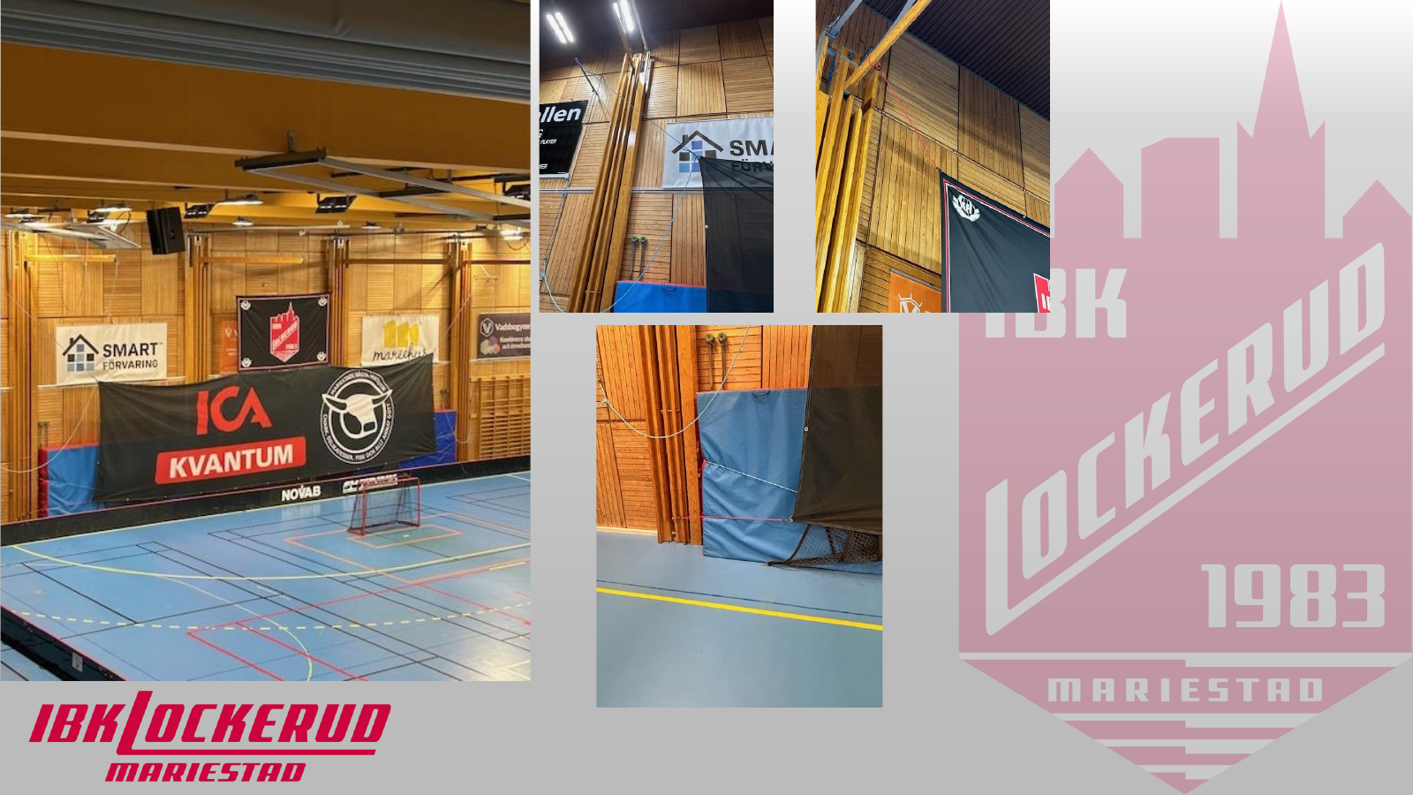
REFERENS FRÅN TIDIGARE RUTIN
VEPOR OCH INTROSKYNKE
Använd som stöd för placering och infästning.
Stäm av aktuella vepor och material med arrangemangsgruppen.
MATCHARRANGEMANG · 2026/27
06

Slide 6
02 · ARENA OCH PUBLIK
ARENAANSVARIG
Hantera nycklar och kontrollera omklädningsrummen.
1 person
Ha tillsyn över arenan och hjälp publiken som publikvärd.
Samling 1 tim 45 min före match
Håll kontakt med matchansvarig från arrangemangsgruppen och ta upp avvikelser eller behov av hjälp.
MATCHARRANGEMANG · 2026/27
07

Slide 7
03 · BILJETTER OCH PUBLIK
ENTRÉ
Ta på gul funktionärströja. Tröjorna finns i vaktmästeriet innanför entrén.
2 personer
Ta med laddad mobiltelefon för scanning. Förbered biljettkontroll och eventuell enklare försäljning.
Samling 55 min före match
Håll entrén bemannad till första periodpausen.
Efter första pausen kan du hjälpa till med café, tillsyn eller städning efter avstämning.
MATCHARRANGEMANG · 2026/27
08

Slide 8
04 · CAFÉ OCH SERVICE
LILLA CALLES
Ta på gula funktionärströjor och ställ fram bordet.
2 personer
Hämta godis, dricka och kaffe i Stora Calles. Sätt upp prislista och ta fram betaldosan.
Samling 1 tim före match
Bemanna med två personer. En kan vara rörlig när belastningen är låg.
Stäng i mitten av tredje perioden. Lämna tillbaka varor och utrustning och återställ bordet.
MATCHARRANGEMANG · 2026/27
09

Slide 9
05 · SEPARAT BEMANNING
STORA CALLES
Lagen bemannar redan Stora Calles. Kontrollera vilka personer som har passet.
Enligt schema
Starta caféet enligt anvisningarna vid kylen.
Samling enligt caféets befintliga schema
Förbered vagnen med kaffe, frukt och dricka enligt caféets anvisningar.
Befintligt cafépass gäller. Bemanningen läggs inte till en gång till för matchansvarigt lag.
MATCHARRANGEMANG · 2026/27
10

Slide 10
06 · UNDER MATCH
SARGSKÖTARE
Du ska ha fyllt 12 år. Använd enhetlig funktionärströja och ha bollar och torkredskap redo.
6 personer
Följ matchen utan mobiltelefon. Återställ sargen när den flyttar sig.
Samling 45 min före match
Håll ytan bakom sargen fri så att spelare och domare kan passera.
Laget kan ordna maskotar i egna matchkläder efter avstämning med arrangemangsgruppen.
Ta bort sargen i hörnet inför introt enligt instruktion. Montera tillbaka direkt efter introt.
MATCHARRANGEMANG · 2026/27
11

Slide 11
07 · EFTER MATCH
STÄDNING
Städa läktaren, töm papperskorgar och samla in pant.
Ta ned sargen. Ställ tillbaka mål, bord, stolar och övrigt material på rätt plats.
4 personer
Start direkt efter match
Återställ vepor, introskynke, flaggor och roll-ups. Kontrollera att alla ytor är i ordning.
Städmaterial finns i förrådet efter omklädningsrum 1. Laget hjälps åt.
Lägg de gula funktionärströjorna i tvättlådan i vaktmästeriet.
MATCHARRANGEMANG · 2026/27
12

Slide 12
AVSTÄMNING
CHECKLISTA
Före samling: alla roller har namn och samlingstider. Stora Calles har sitt cafépass bemannat.
Före och efter
Före insläpp: arena och entré är klara. Stäm av sjukvårdsrollen och extra behov med matchledaren.
Ansvarig i laget stämmer av
Före intro: sargskötare är på plats. Eventuella maskotar vet vad som gäller.
Efter match: städning och återställning är klara. Meddela arrangemangsgruppen om något saknas eller behöver åtgärdas.
MATCHARRANGEMANG · 2026/27
13

Slide 13
KONTAKT OCH ANSVAR
STÖD UNDER MATCHDAGEN
ARRANGEMANGSGRUPPEN
KONTAKTPERSON VID MATCH
Arrangemangsgruppen ansvarar för:
Matchansvarig på plats
Domarvärd
Sekretariatet (IBIS)
Speaker
Ljud & Ljus
Matchansvarig för dagen
ANSVARIGA ARRANGEMANGSGRUPPEN
Per Gyllenberg – 070-302 94 02
Henke Larsson – 070-896 56 11
MATCHARRANGEMANG · 2026/27
14

